Slide 1
Preesens - Kooste
New Insights
Module 1 Grammar

Slide 2
Yleispreesens - Muodostus
Kevin speaks English but his relatives speak both English and Spanish.
Yleispreesens on sama kuin verbin perusmuoto.
Yksikön kolmannessa persoonassa (he/she/it) pääte -s / -es.
Our cats lie in the sun, one kisses the other and then carries a ball to me. Miffy plays with the ball and then goes to sleep again.
Oikeinkirjoitus:
Verbin päättyessä s-äänteeseen lisätään –es (kiss – kisses)
Jos verbi päättyy konsonantti + y, y muuttuu i:ksi ja pääte on –es (carry – carries)

Slide 3
Yleispreesens – Kielto ja kysymys
Sue doesn’t drink coffee.
We don’t like tea.
It isn’t easy to have us as guests.
What do you like?
What does Sue prefer?
Why are you thirsty?
Kielto:
doesn’t / don’t + perusmuoto
Mutta:
am not / aren’t / isn’t
Kysymys:
does / do + subjekti + perusmuoto
Mutta:
am / are / is + subjekti

Slide 4
Yleispreesens - Käyttö
Here’s my morning routine: I get up at 7 a.m., have breakfast and then take the dog for a walk. Our dog loves its morning walks, but it doesn’t want to wake up too early.
Yleispreesens kertoo mitä tapahtuu yleensä. Se kuvaa tapaa tai pysyvää tilannetta.

Slide 5
Kestopreesens
What are you doing there? Is Mark making a cake for us?
We are walking in the forest and it starts to rain in the middle of the walk. We aren’t really enjoying ourselves.
Kestopreesens: am / are / is + ing-muoto
Ilmaisee pitempiaikaista tekemistä tai tapahtumista, joka tapahtuu parhaillaan.
Kestopreesens on usein taustakuvausta (joku on tekemässä jotain) varsinaiselle asialle, joka on yleispreesensissä.

Slide 6
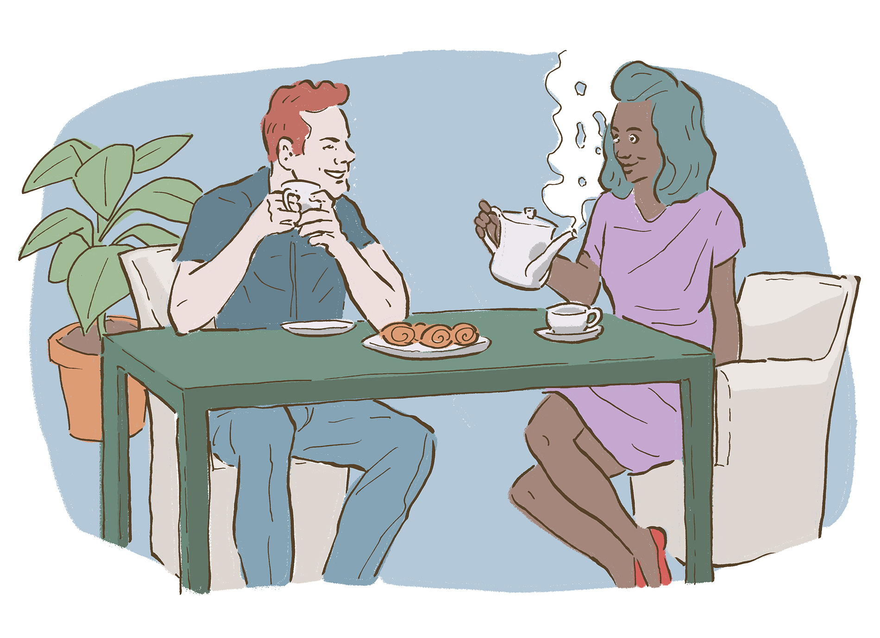
What is happening in the picture? Describe with a few sentences.

Slide 7
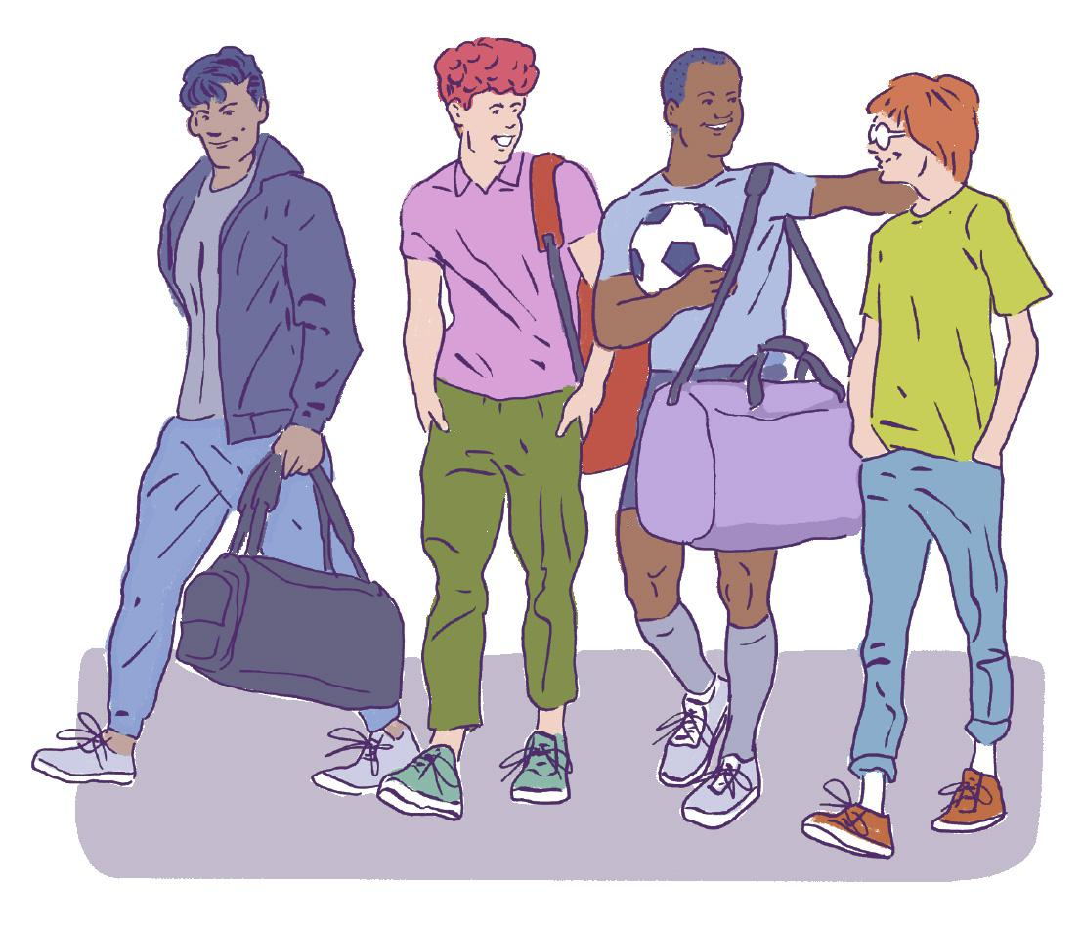
What do the boys say to each other? Come up with a dialogue between two of the boys.

